Slide 1
26ª REUNIÃO DA COGEF
BID-COGEF:
PLANEJAMENTO DA COGEF
ANÁLISE DE SWOT
Brasília, 30 de março de 2015.

Slide 2
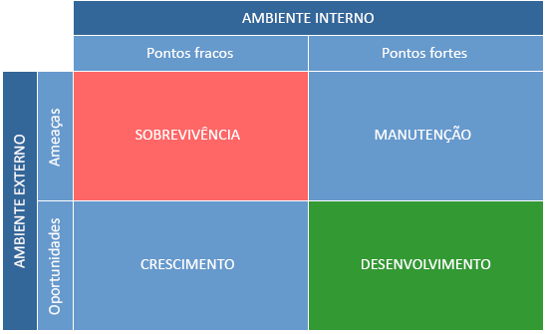
MATRIZ DE SWOT

Slide 3
AMBIENTE EXTERNO
AMEAÇAS
São forças ambientais externas, fora da governabilidade da COGEF, que criam obstáculos às suas estratégias, mas que podem ser evitadas ou reduzidas, desde que detectadas em tempo hábil.
OPORTUNIDADES
São forças ambientais fora da governabilidade da COGEF, que podem favorecer às suas ações Estratégicas, desde que conhecidas e aproveitadas satisfatoriamente.
AMBIENTE INTERNO
PONTOS FORTES
São características internas da organização, tangíveis ou não, controláveis e que podem ser potencializadas para aperfeiçoar seu desempenho.
PONTOS FRACOS
São características internas da organização, tangíveis ou não, controláveis e que podem ser corrigidos para aperfeiçoar seu desempenho.

Slide 4
EIXO ESTRUTURANTES DA COGEF
EIXO 1. Efetividade de resultados dos programas de modernização.
EIXO 2. Aperfeiçoamento da gestão fiscal subnacional (geração do conhecimento).
EIXO 3. Gestão da informação e do conhecimento (organização e disseminação).
EIXO 4. Redes de Governança e Parcerias.
EIXO 5. Fortalecimento COGEF.

Slide 5
AMBIENTE INTERNO - COGEF
PONTOS FORTES
Cooperação mútua entre os Estados
Modelo de governança com reuniões (trimestrais) periódicas e alternância de coordenação
Integração e compartilhamento de informações
Organização e estrutura
Trabalho em rede intracogef
Site da COGEF
PONTOS FRACOS
Rotatividade dos representantes dos Estados
Institucionalização da COGEF
Baixo envolvimento das pessoas nos projetos
Baixa atualização de documentos compartilhados
Desigualdade no envolvimento nos trabalhos da comissão
Modelo de comunicação assistemático
Diferentes níveis de maturidade
Heterogeneidade da estrutura de gestão das Secretarias

Slide 6
AMBIENTE EXTERNO - COGEF
OPORTUNIDADES
Nova linha de crédito
Crise fiscal dos Estados
Apoio do Coordenador do CONFAZ
Cooperação Técnica - PRODEV
Ambiente propício a ações integradas, trabalho em rede intraConfaz
Apoio do BID
AMEAÇAS
Cenário econômico desfavorável
Incerteza da política fiscal da União para contingenciamento de recursos para os Estados
Baixo empoderamento dos membros da UCP
Alta rotatividade dos membros da UCP
Perda do protagonismo das SEFAZ na execução do Programa
Não continuidade da Cooperação Técnica
Desigualdade de entendimento do papel da COGEF pelos Secretários

Slide 7
GRAU DE IMPORTÂNCIA - ESCALA USADA PARA CLASSIFICAR AS FORÇAS, FRAQUEZAS, OPORTUNIDADE E AMEAÇAS
Totalmente importante
Muito importante
Importante
Pouca importância
Totalmente sem importância

Slide 8
ANÁLISE GERAL DOS FATORES INTERNOS E EXTERNOS - COGEF
Forças | 45 |  | As forças da COGEF estão mais altas do que as suas fraquezas, mantenha esse bom resultado!
Fraquezas | 40 |  | As fraquezas da COGEF estão mais baixas do que as forças, esse é um bom sinal, mas não se acomode!
Oportunidades | 52,5 |  | As oportunidades para a COGEF estão mais baixas do que suas ameaças, vale a pena pensar em como mitigar esses riscos
Ameaças | 57,5 |  | Existem mais ameaças do que oportunidades e isso indica um futuro preocupante, você precisa pensar em planos de ação para diminuir os riscos delas acontecerem o quanto antes

Slide 9
Forças x Importância
Fraquezas x Importância

Slide 10
Oportunidades x Importância
Ameaças x Importância

Slide 11
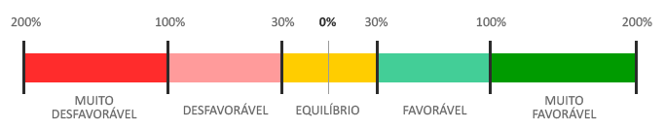
ÍNDICE DE FAVORABILIDADE DA COGEF
0%
Equilíbrio - Com um cenário equilibrado vale a pena investir mais tempo de análise para saber se o seu foco será interno ou externo.

Slide 12
Estratégia de Manutenção
Neste cenário forças e ameaças são mais relevantes. Este é um quadro de alerta. As ameaças estão desfavorecendo as forças. Pense em estratégias para minimizar os impactos das ameaças sobre suas forças.

Slide 13
Gráficos Radar da Análise SWOT

